Slide 1
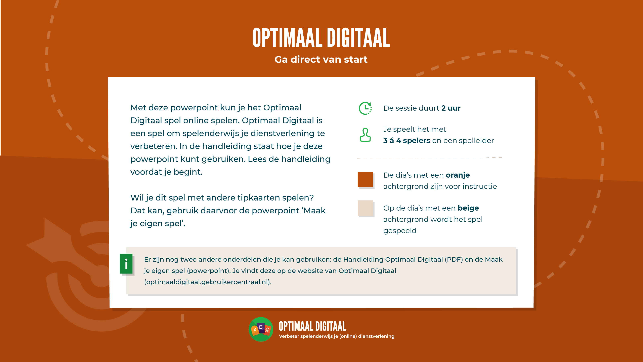

Slide 2
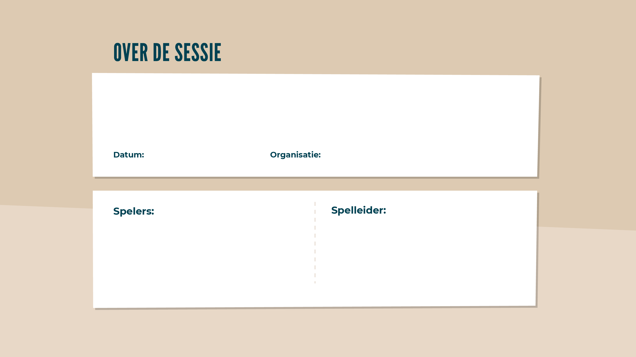
Vul hier de sessienaam in
[Vul hier de datum in]
[Vul de organisatienaam in]
[Vul de namen van de spelers in]
Speler 2
Speler 3
Speler 4
[ Vul de naam van de spelleider in]

Slide 3
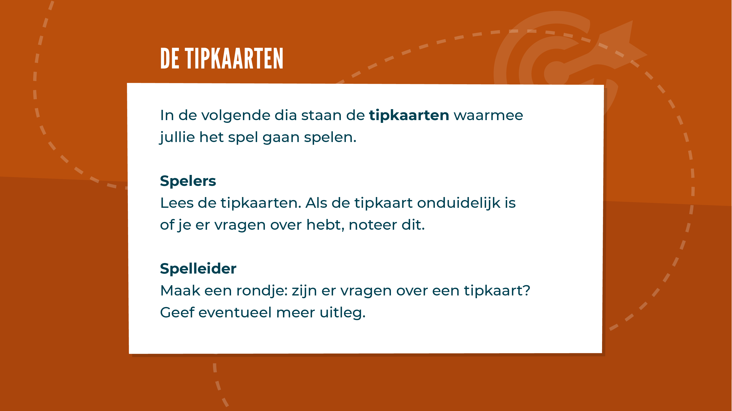

Slide 4
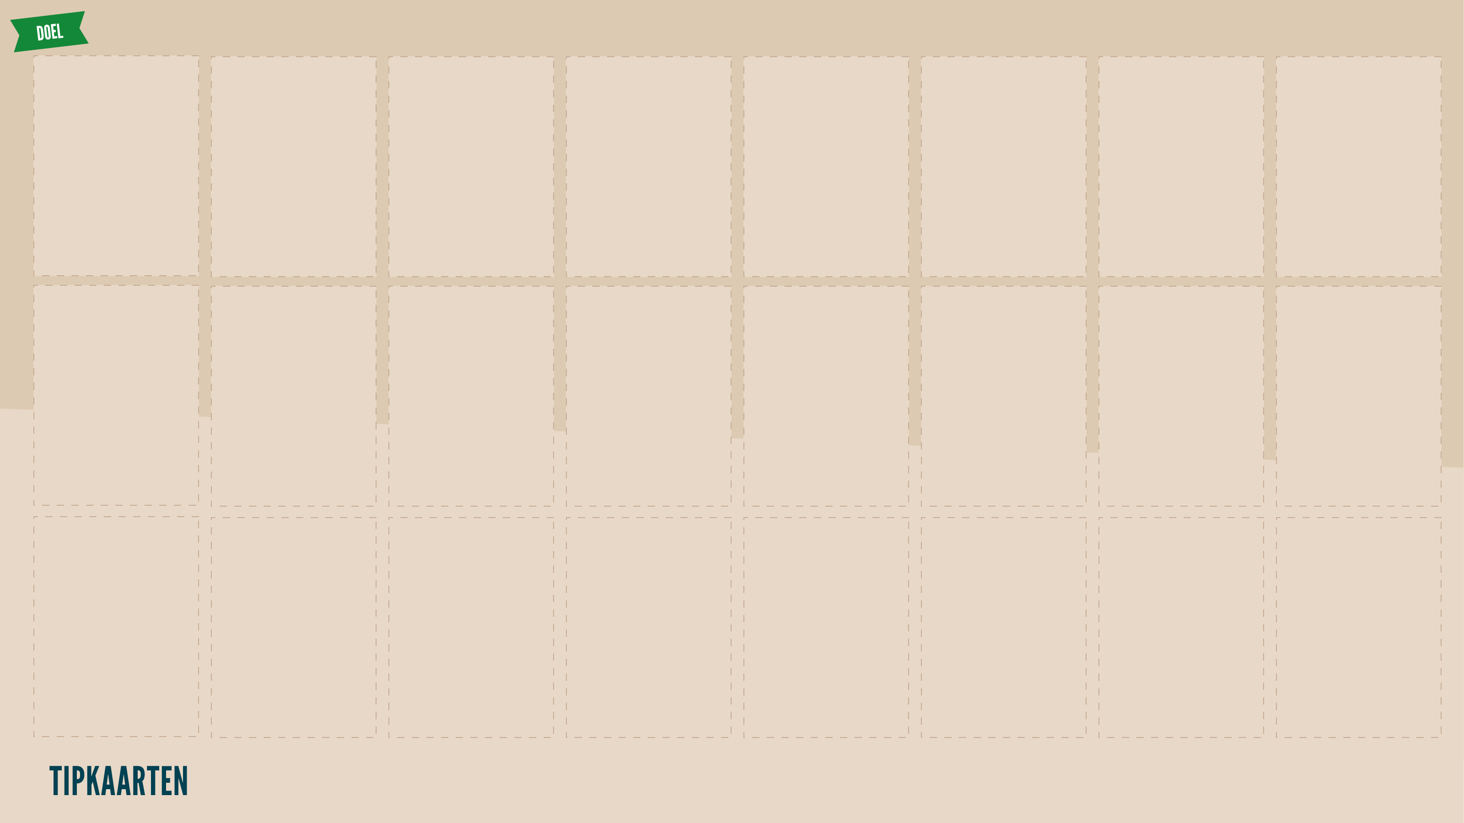
























Vul hier het doel van het spel in

Slide 5
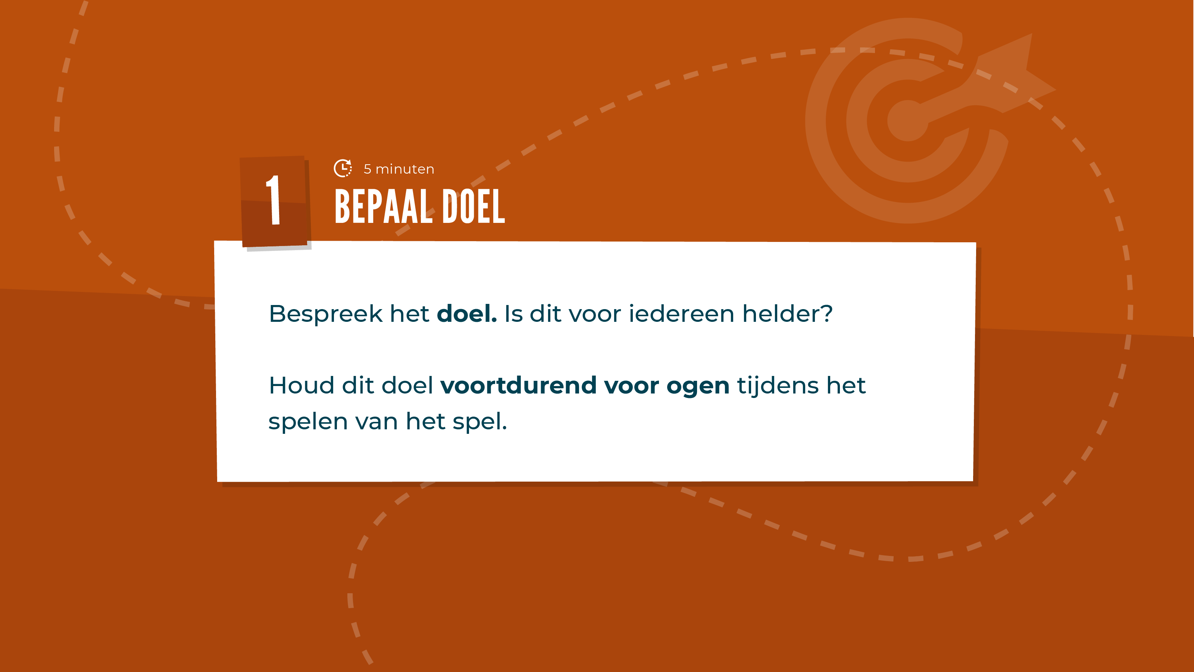

Slide 6

Vul hier het doel in

Slide 7
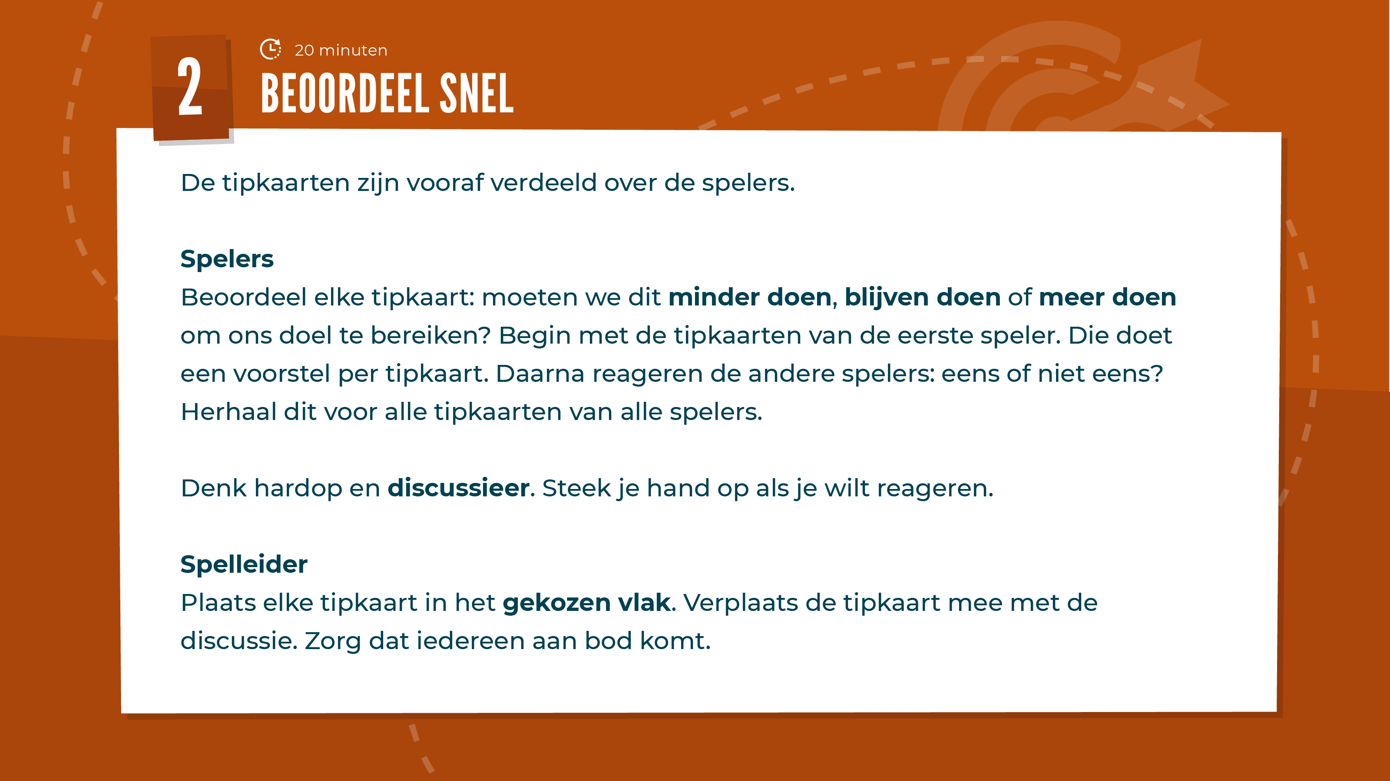

Slide 8
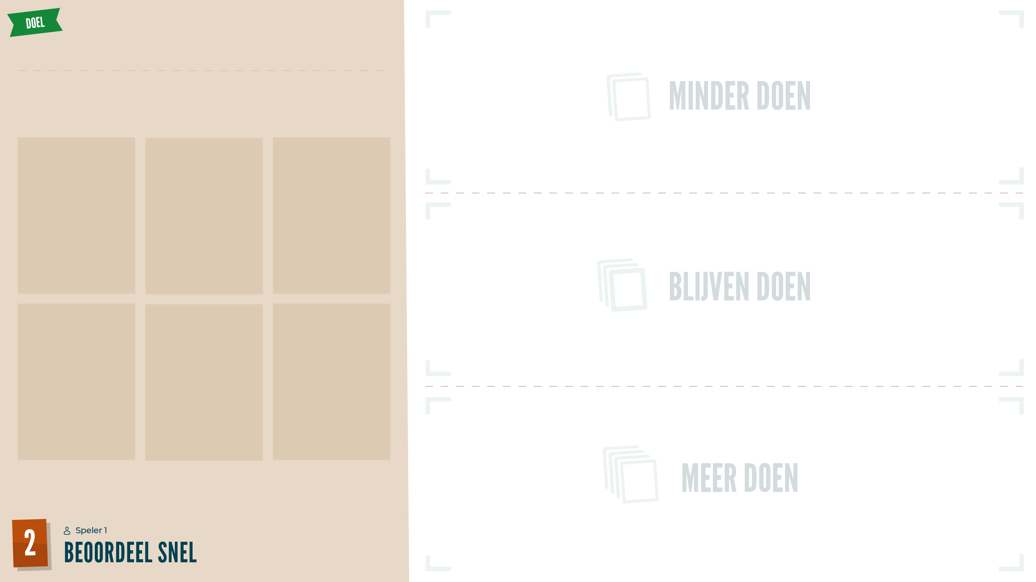
Vul hier het doel van het spel in
Naam speler 1

Slide 9

Vul hier het doel van het spel in
Naam speler 2

Slide 10

Vul hier het doel van het spel in
Naam speler 3

Slide 11
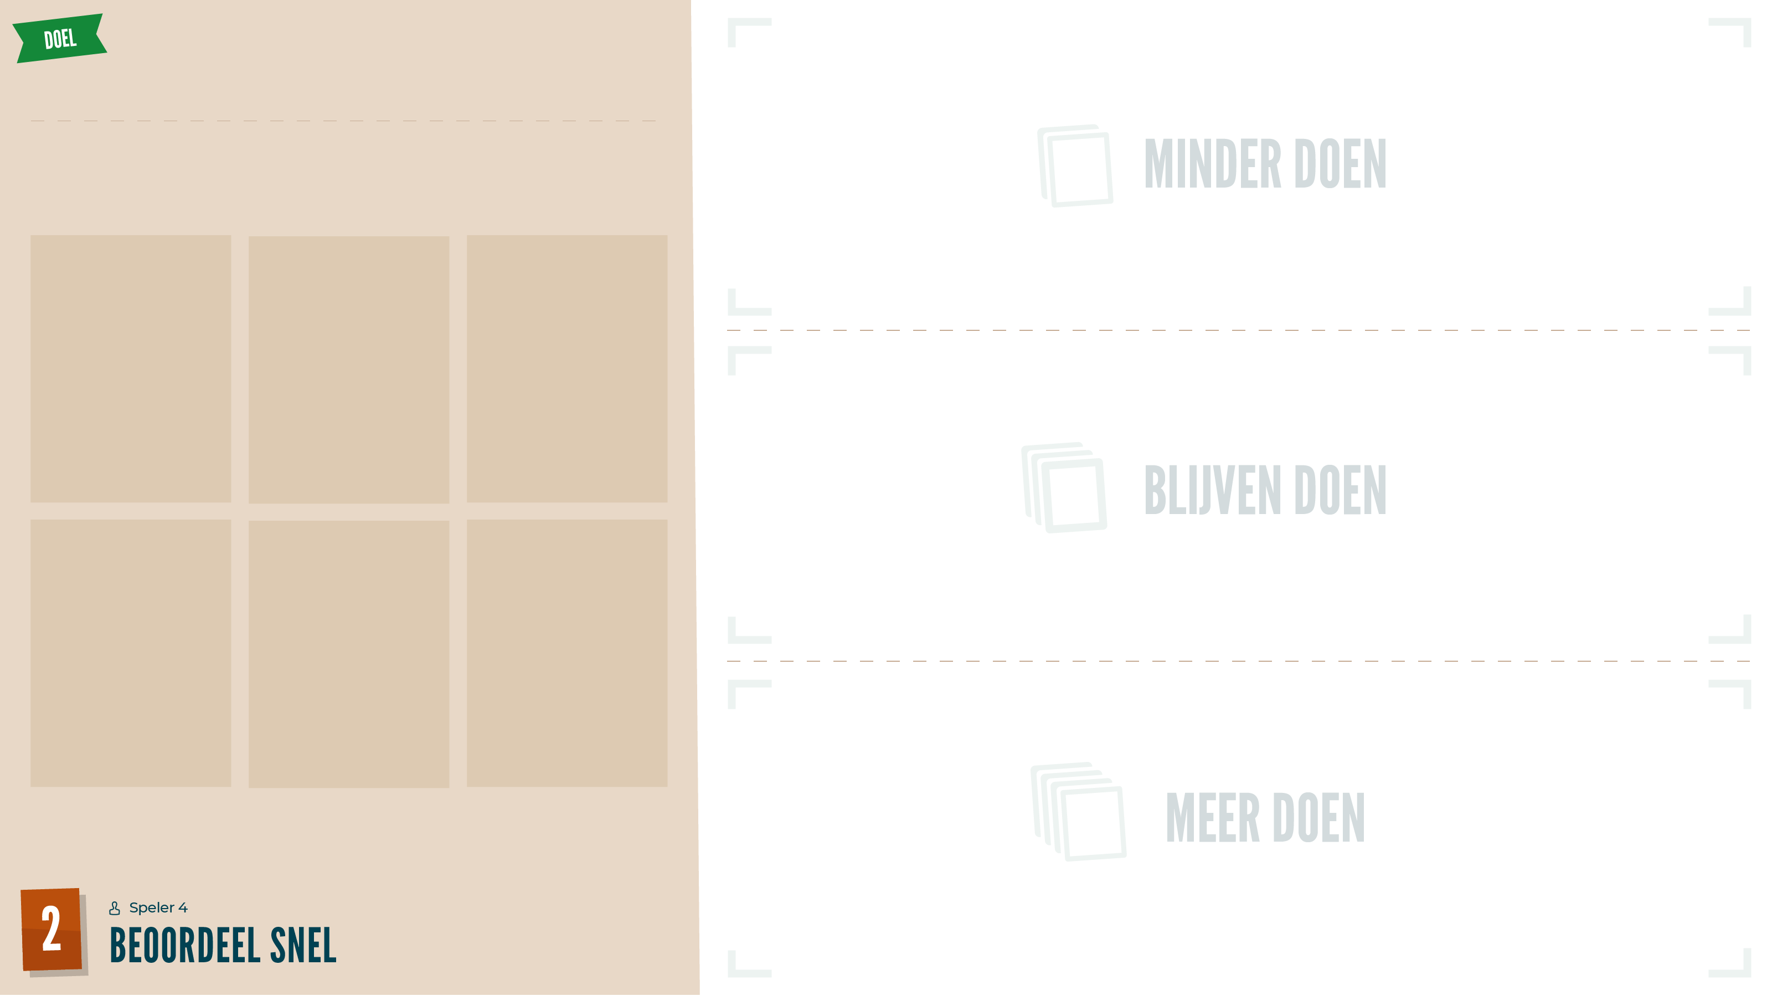
Vul hier het doel van het spel in
Naam speler 4

Slide 12
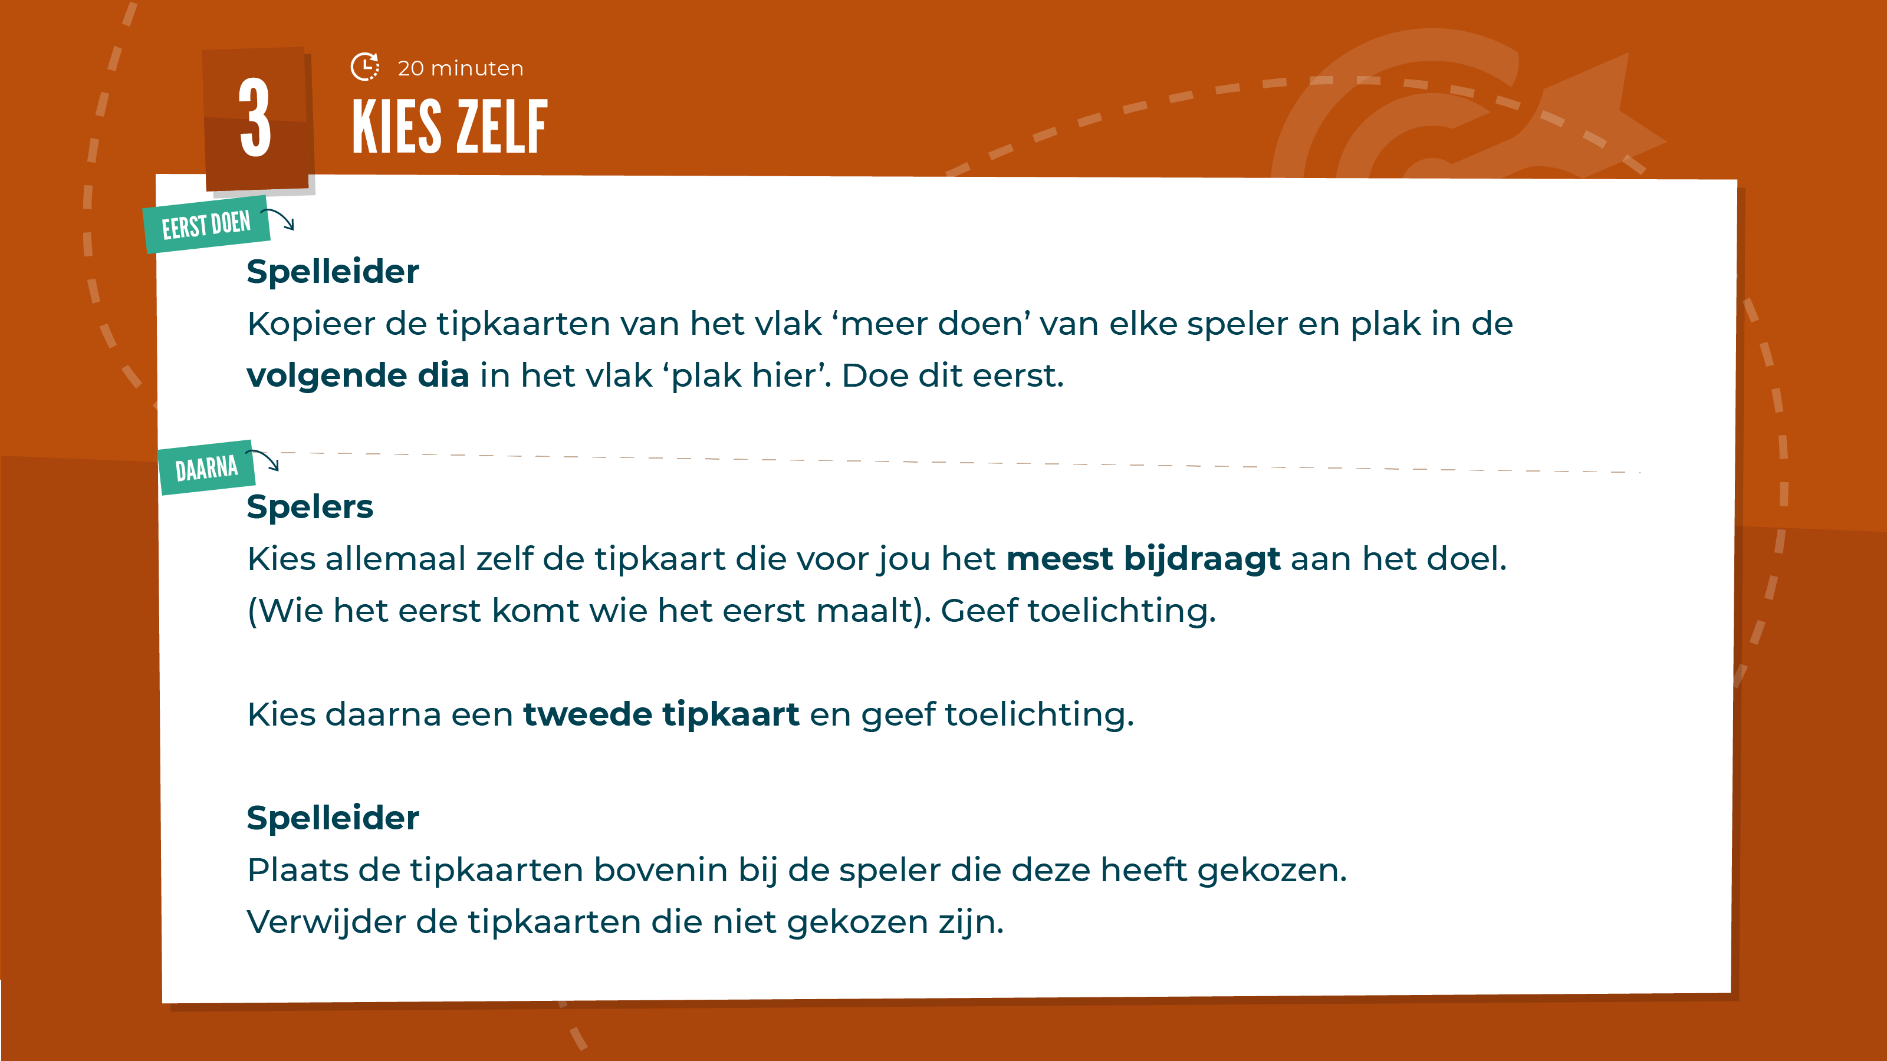

Slide 13
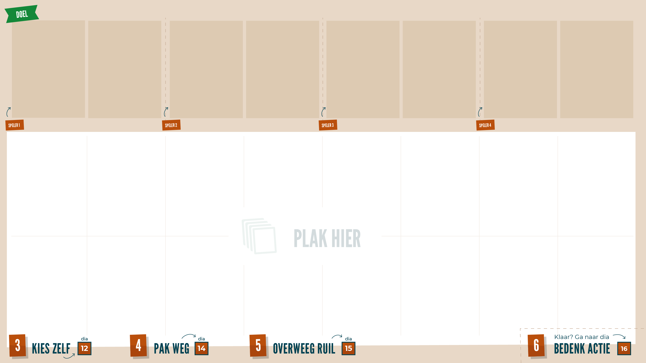
Vul hier het doel van het spel in
Naam speler 1
Naam speler 2
Naam speler 3
Naam speler 4

Slide 14
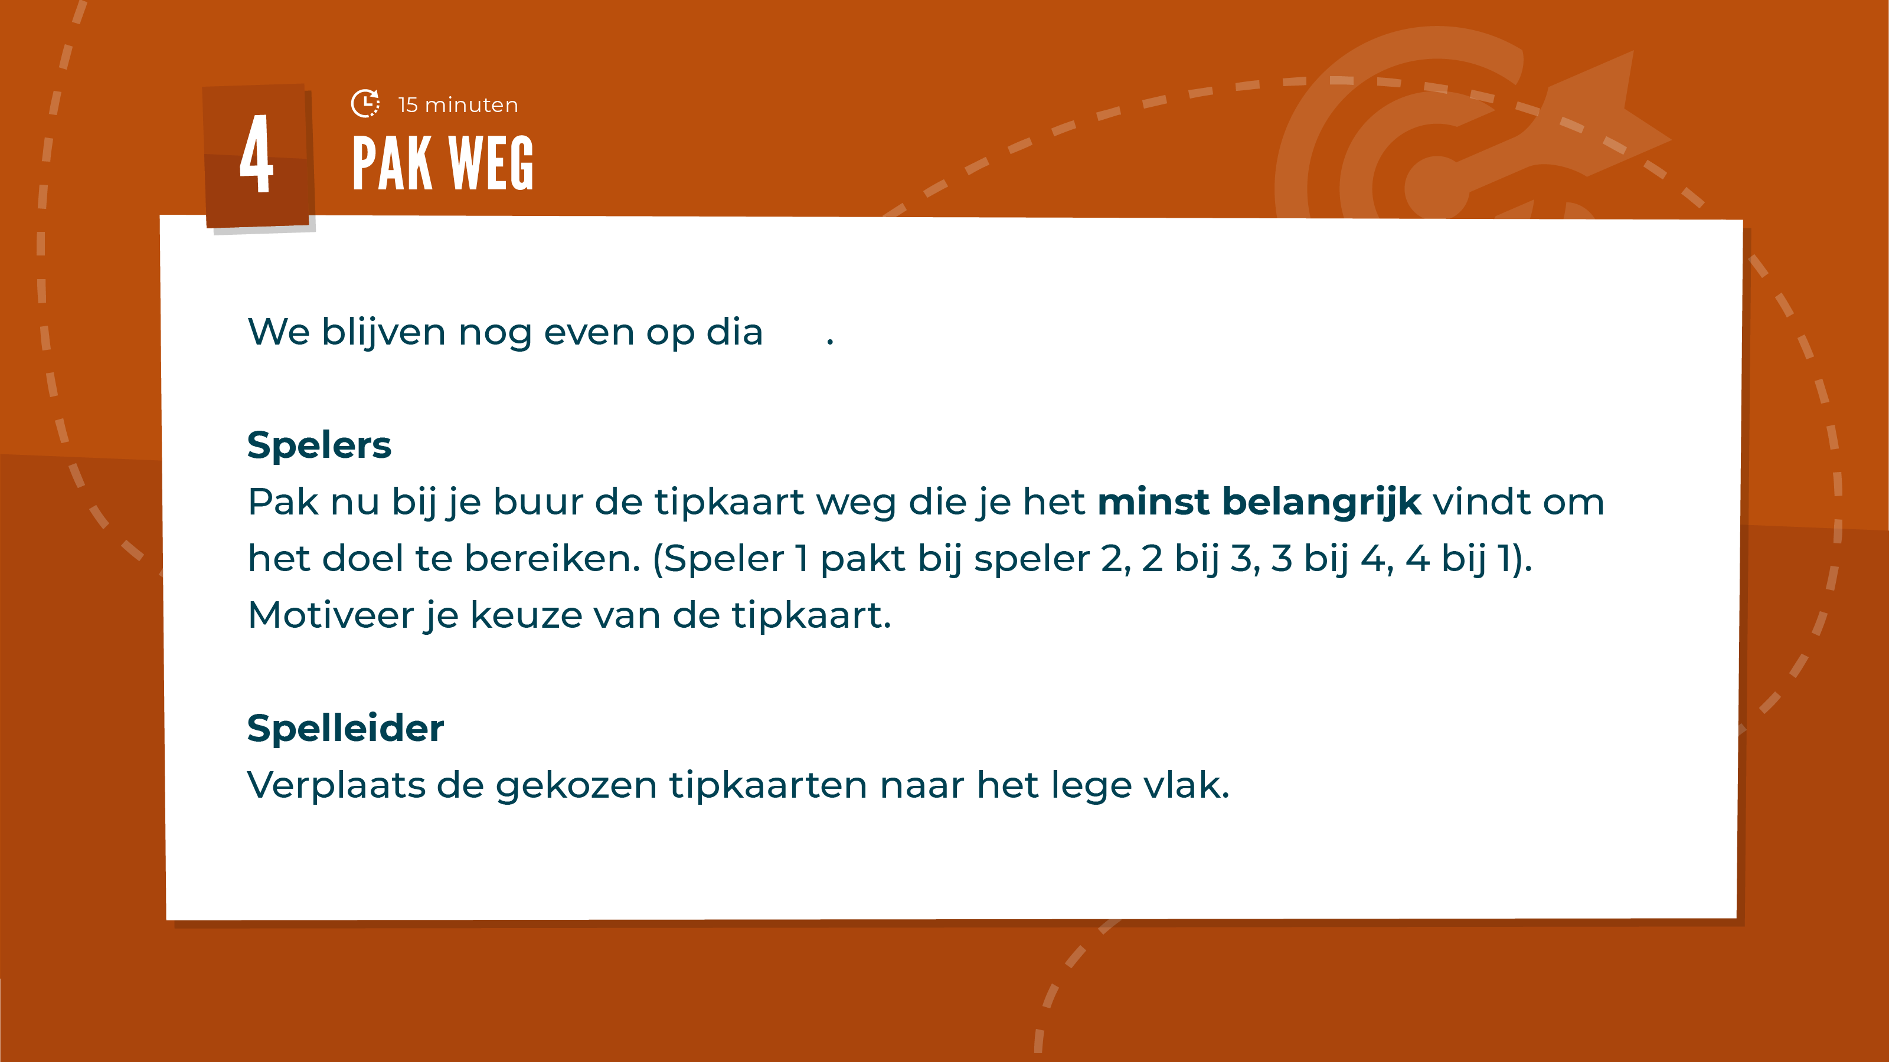
13

Slide 15
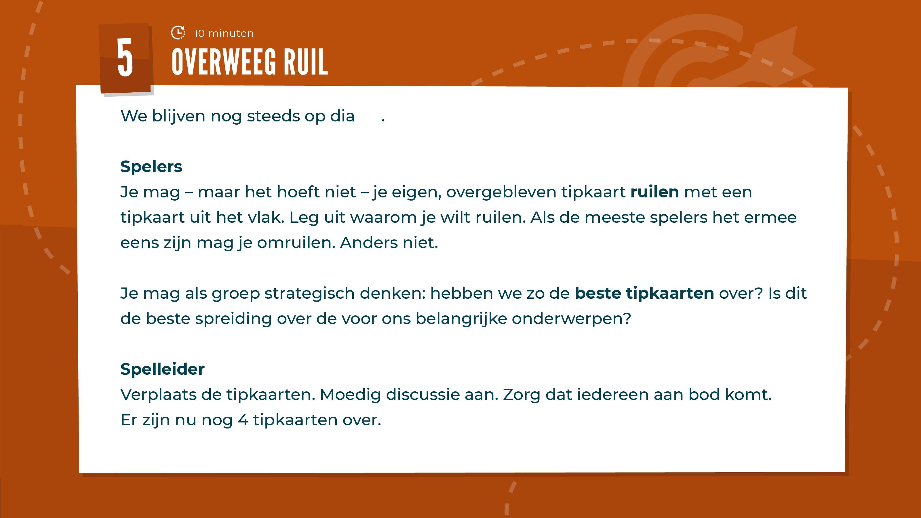
13

Slide 16
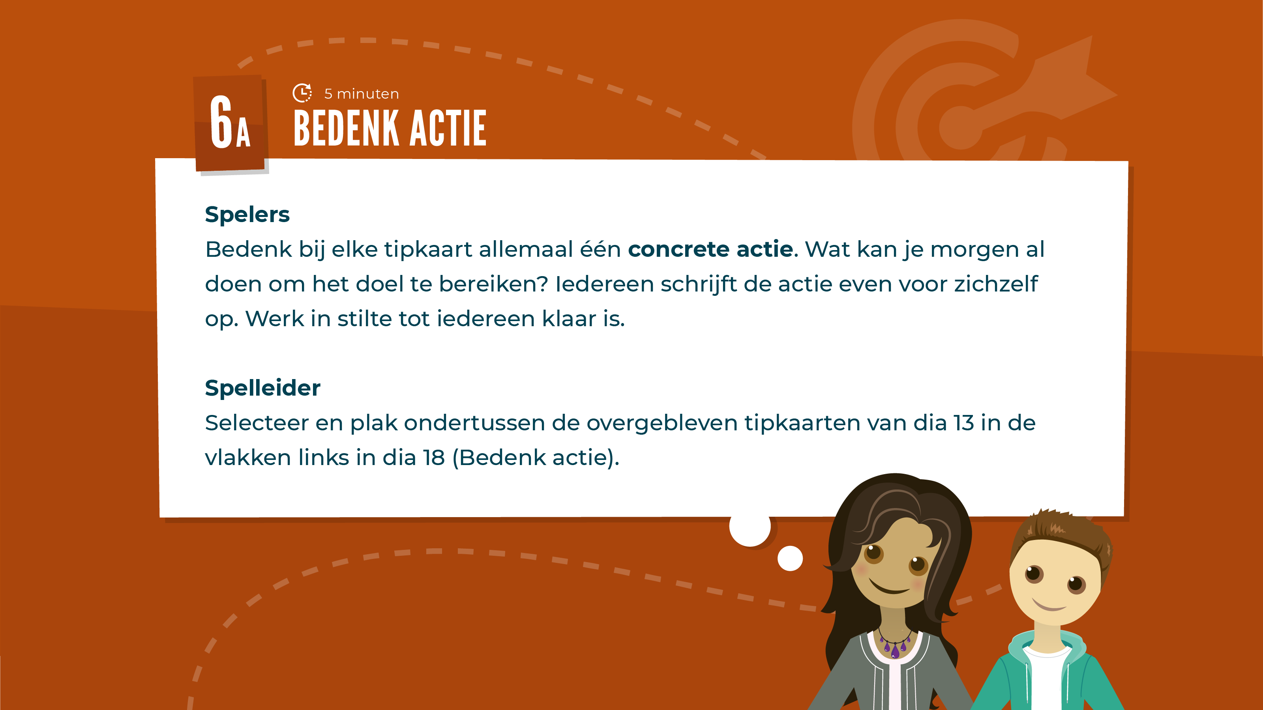

Slide 17
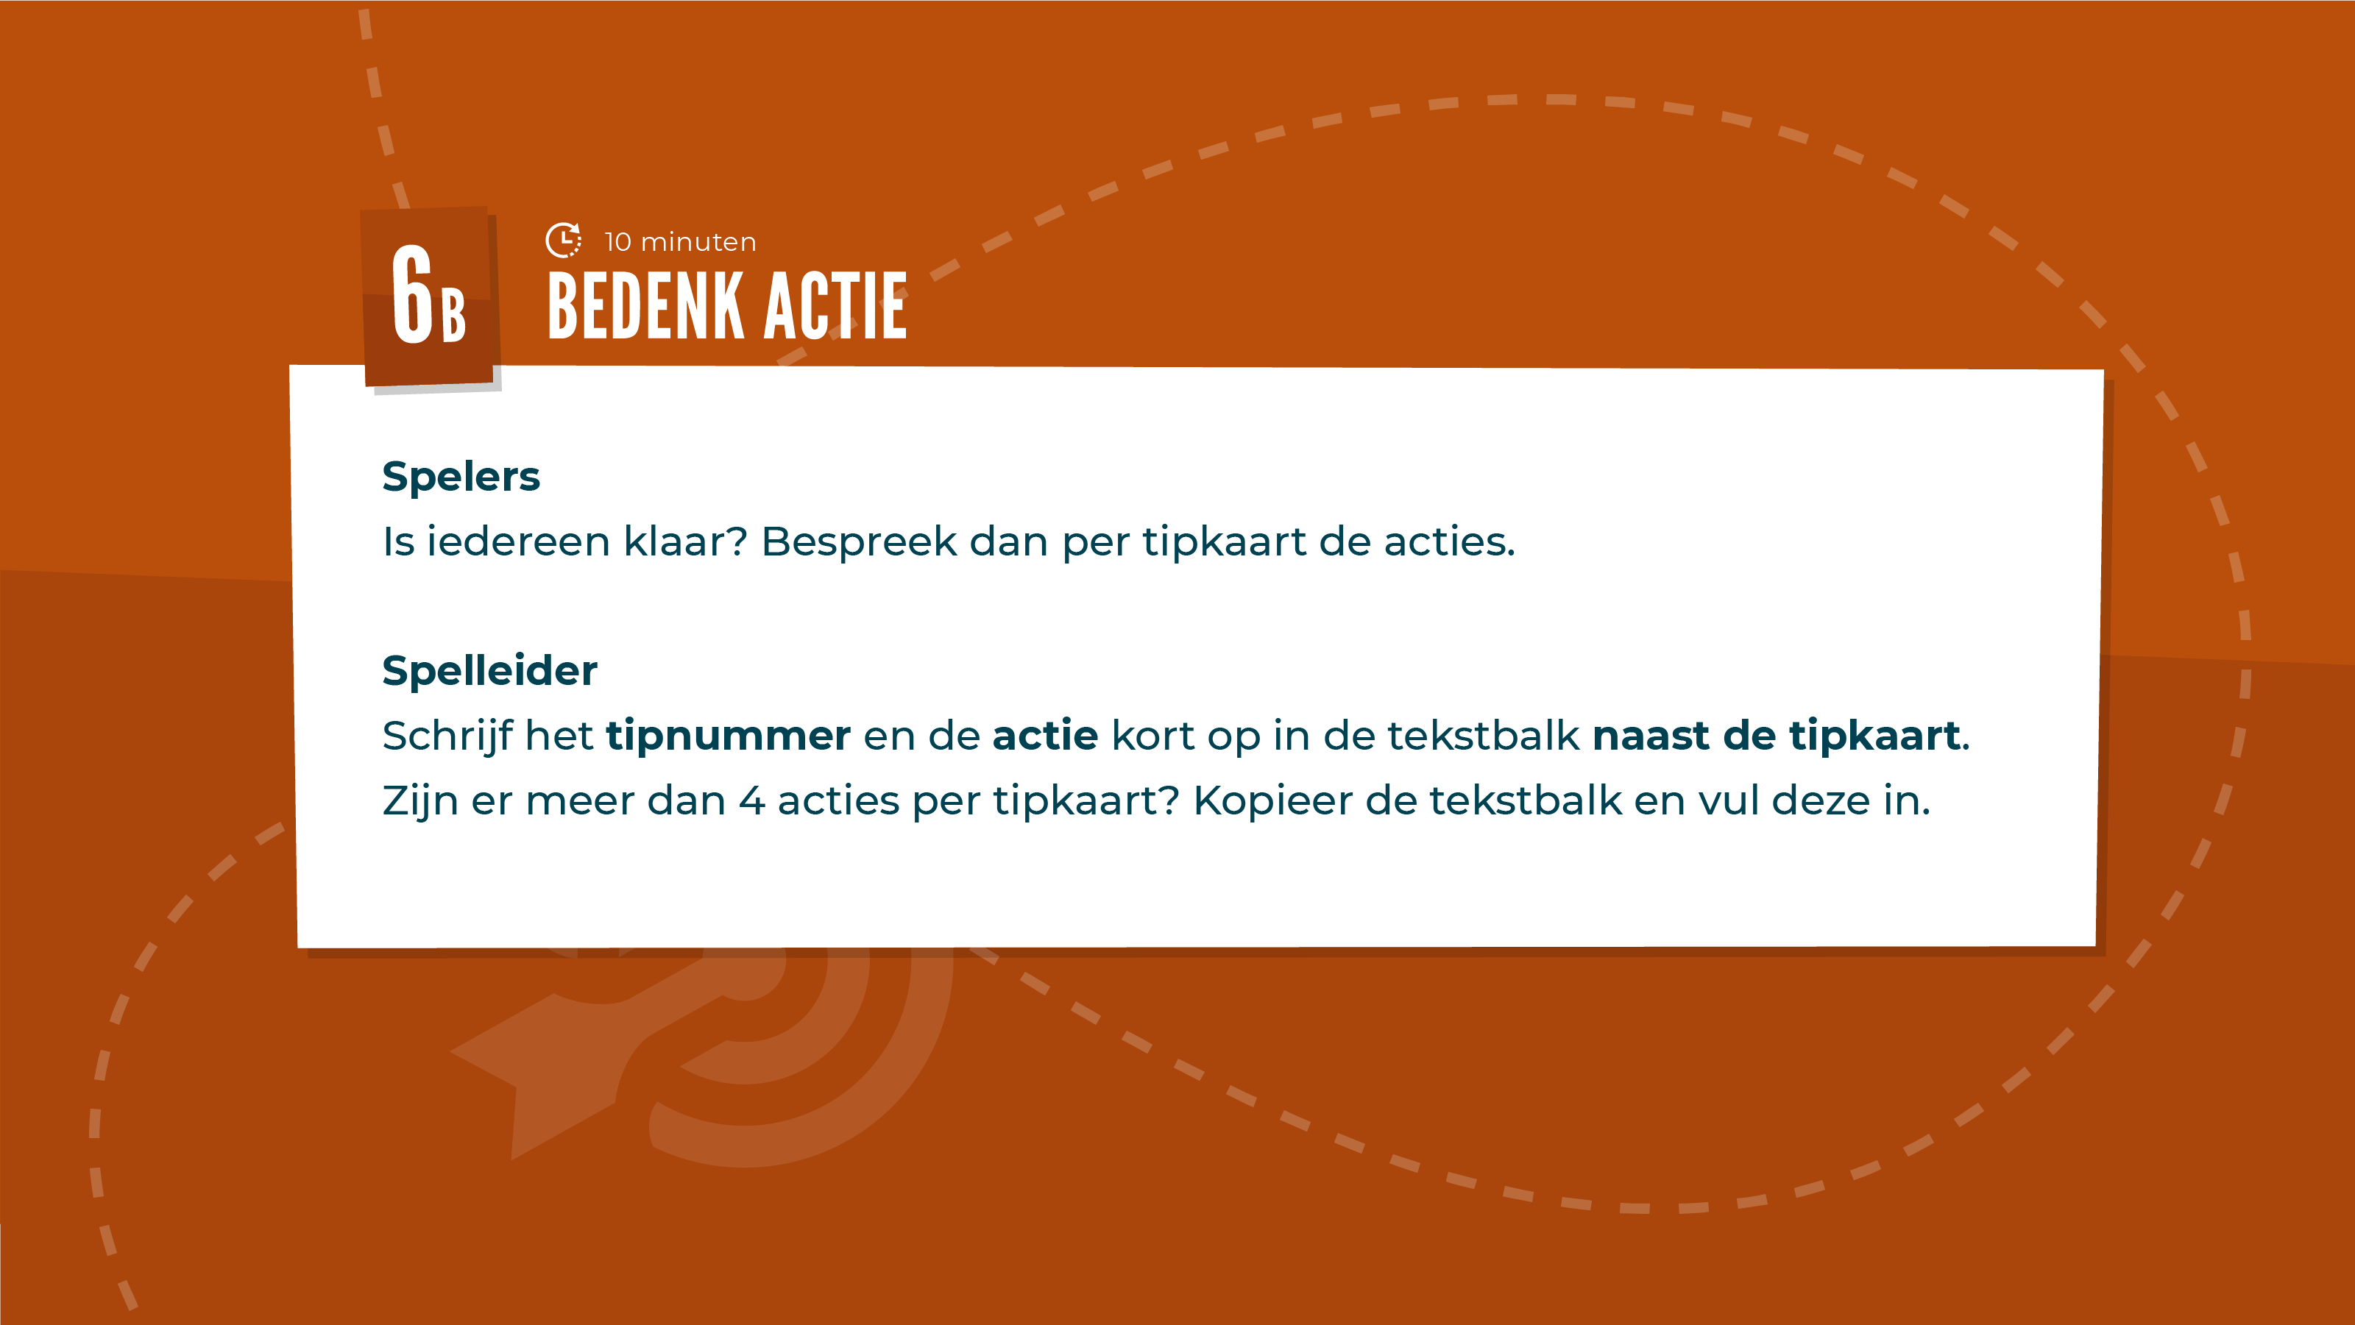

Slide 18
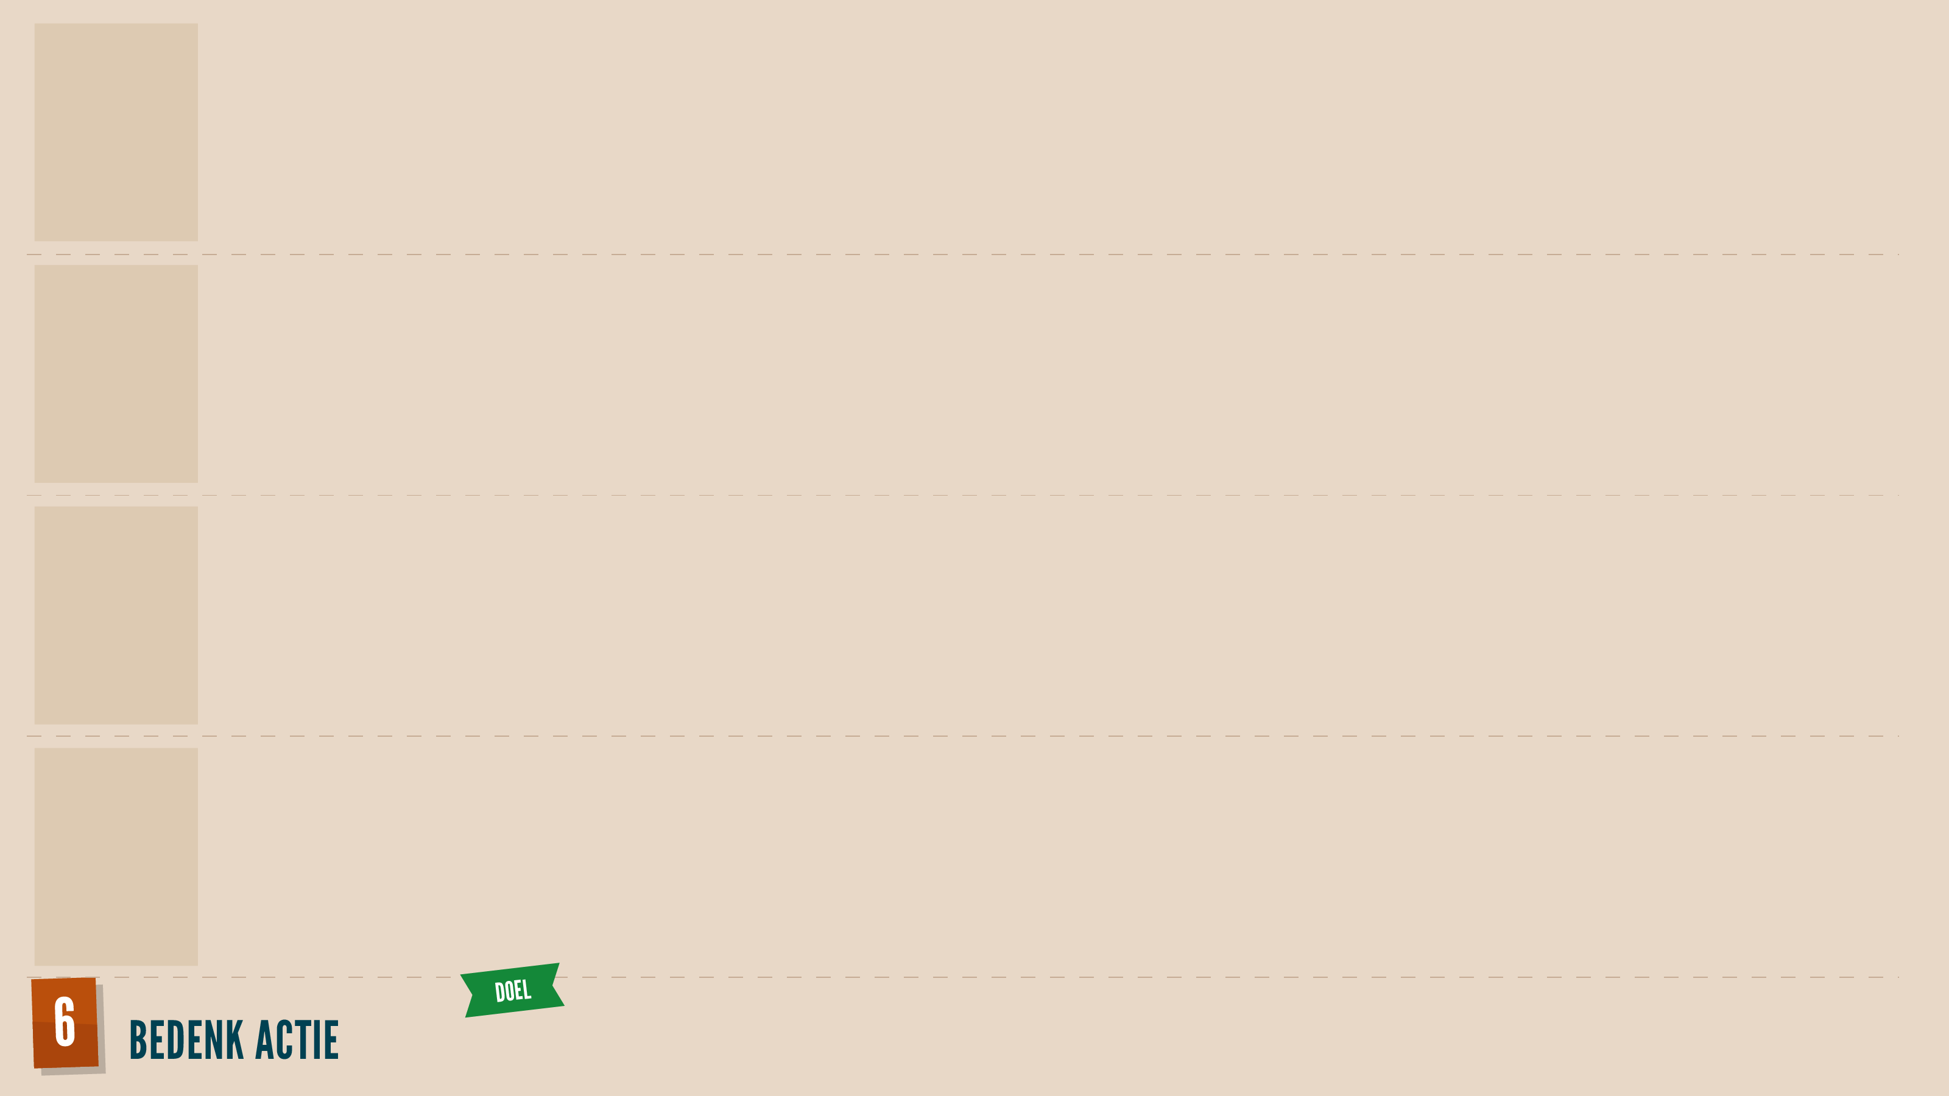
Vul hier het doel van het spel in

Slide 19
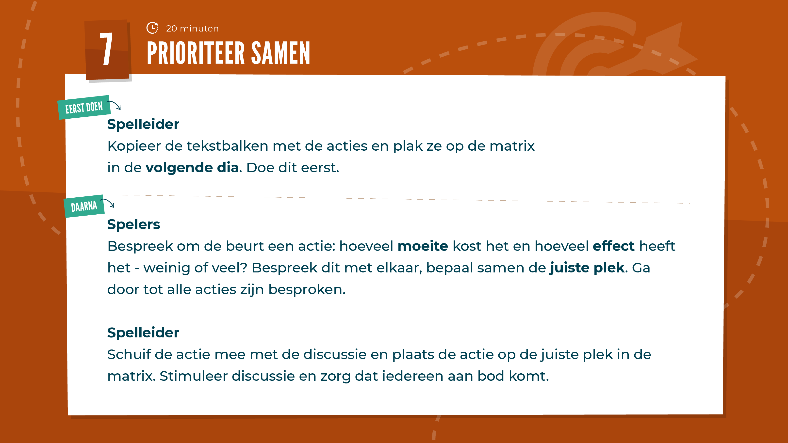

Slide 20
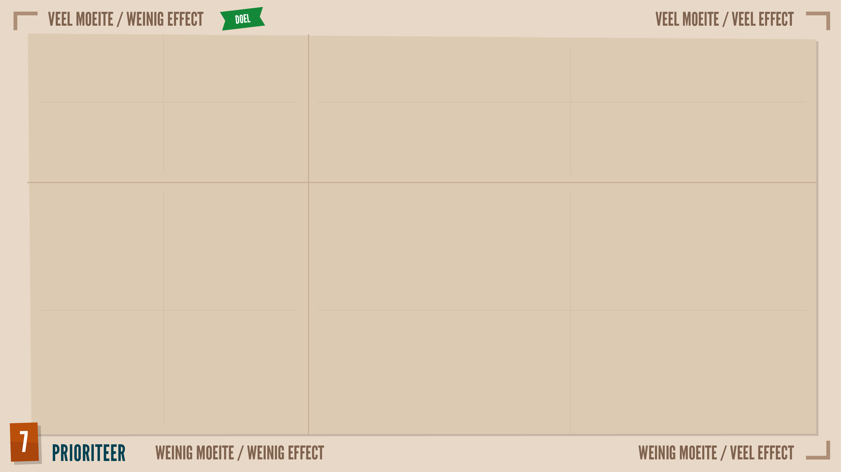
Vul hier het doel van het spel in

Slide 21
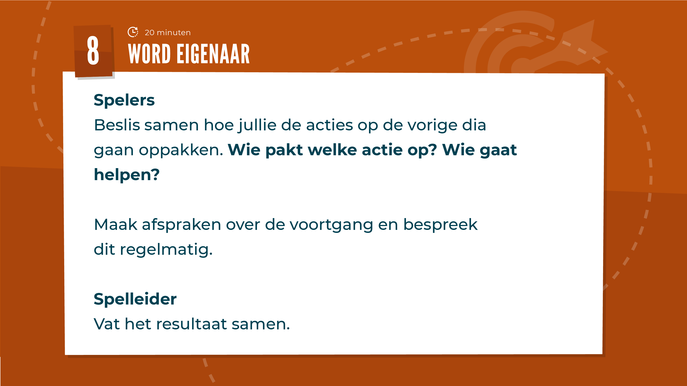

Slide 22


Slide 23


